Slide 1
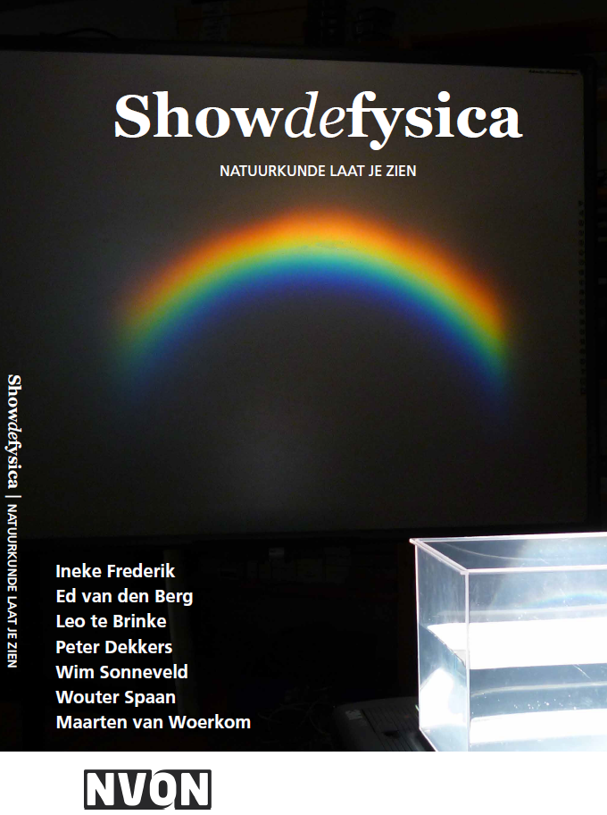
ShowdeFysica: natuurkunde laat je zien! Woudschoten 2016
Met aantekeningen onder de slides
Ineke Frederik, Kirsten Stadermann, Ed van den Berg, Leo te Brinke, Peter Dekkers, Wim Sonneveld, Wouter Spaan, Maarten van Woerkom
Notes:
Er staan soms aantekeningen onder de slides. In de workshop werden zowel demo’s uit Show de Fysica I als uit Show de Fysica II gepresenteerd. Show de Fysica I is verkrijgbaar via NVON. Show de Fysica II wordt in december 2017 verwacht.

Slide 2
Programma
Inleiding
Demonstraties door auteurs
WAARSCHUWING: Wij als docenten vinden demonstraties altijd zeer overtuigend, maar controleer altijd of het kernidee is overgekomen met een concept check!!
Notes:
De waarschuwing: heel vaak bedenken we schitterende demonstraties of visualisaties. Die moeten wel tot perfect begrip leiden. Maar zo werkt het niet. Begrip moet altijd gecontroleerd worden en ook de beste demonstraties kunnen misconcepties opleveren. Concept checks zijn een methode om snel begrip te controleren van veel leerlingen tegelijk.

Slide 3
Uit 27 geboden voor natuurkunde docenten (Scheider, 1980)
1. Gij zult geen woorden onderwijzen, behalve als deze helpen mentale beelden te vormen waarin kennis en begrip wonen.
Kennis wordt opgeslagen in beelden, niet in woorden.
Notes:
Scheider schreef dit naar analogie met de 10 geboden uit de bijbel. Dat het in natuurwetenschap om mentale beelden gaat, vond Einstein ook. Die zei van zichzelf dat hij dacht in beelden en dat de woorden pas kwamen wanneer hij zijn ideeen naar anderen moest communiceren. Scheider’s artikel verscheen in The Physics Teacher. Mijn vertaling is te vinden in een NVOX artikel: Berg, E. van den (2000). 27 Geboden voor docenten Natuurwetenschappen volgens Walt Scheider. NVOX, 25(9), 488-490.

Slide 4
Geheugen elementen (White, 1989)
Propositions (stellingen)
Images (impressies van zintuigen, geur, geluid, gevoel, beeld)
Episodes (verhalen, video clips in the mind)
Notes:
Richard White (1988) Learning Science. London: Blackwell. White was natuurkunde docent in Australie en promoveerde op “geheugen” bij de bekende leerpsycholoog Gagne in de VS. Hij onderscheidde 7 verschillende geheugen elementen waarbij de drie in de slide belangrijk zijn in onderwijs exacte vakken. Propositions zijn stellingen, zeg maar zinnen uit leerboeken. Images staat voor impressies van de zintuigen, niet alleen visueel, maar ook geuren, voelen, en geluid. Episodes staat voor ervaringen, zeg maar videoclips in the mind. In een practicum of demonstratie proberen we “images” en “videoclips” te creëren in het geheugen die begrip ondersteunen.

Slide 5
Rol van demonstraties
Visualiseren
Illustreren
Episodes creëren (videoclips in the mind)
Motiveren
Onderzoeken
Oefenen in heen-en-weer denken tussen begrippen en verschijnselen, tussen beelden en ervaringen en begrippen
Redeneren met bewijsmateriaal (bv. PEOE)
Notes:
Dit zijn de belangrijkste rollen van demonstraties maar er is meer te bedenken. “Bewijzen” staat er niet bij. Je kunt de “waarheid” van natuurkundige wetten niet bewijzen met 1 demonstratie. Je kunt iets wel enigszins geloofwaardig maken, maar de belangrijkste rol van demonstraties is begrippen te visualiseren en illustreren om ze begrijpelijk te maken en begrippen te koppelen aan verschijnselen en heen-en-weer denken tussen verschijnselen en begrippen op gang te brengen.

Slide 6
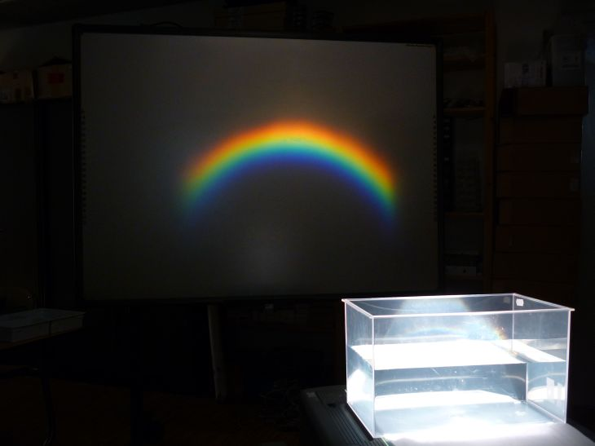
Spectrum
Notes:
Zie ShowdeFysica voor complete uitleg..

Slide 7
Elementen van uitleg
Waarom spectrum?
Het effect komt van een nauwe strook licht van NAAST de waterbak
Het water vormt een prisma, lichtstralen komen van de zijkant binnen en gaan door het wateroppervlak naar buiten
Waarom boog vorm?
Lichtstralen van de Fresnel lens van de OHP vormen een kegel
Stralen in het midden zijn steil en aan de uiteinden minder steil
Notes:
Zie ShowdeFysica

Slide 8
Java simulatie (Frank Schweickert)
Notes:
Er was een mooie Java simulatie van Frank Schweickert waarin lichtstralen onder verschillende hoeken konden invallen, maar in de nieuwste versies van Java gaat het mis. Vandaar dat ik dit demonstreerde op een oude XP computer die ik al ruim 3 jaar niet gebruikt heb. De simulatie komt waarschijnlijk in het Woudschotenverslag. Op oude computers kan het goed gaan, op nieuwe misschien niet.

Slide 9
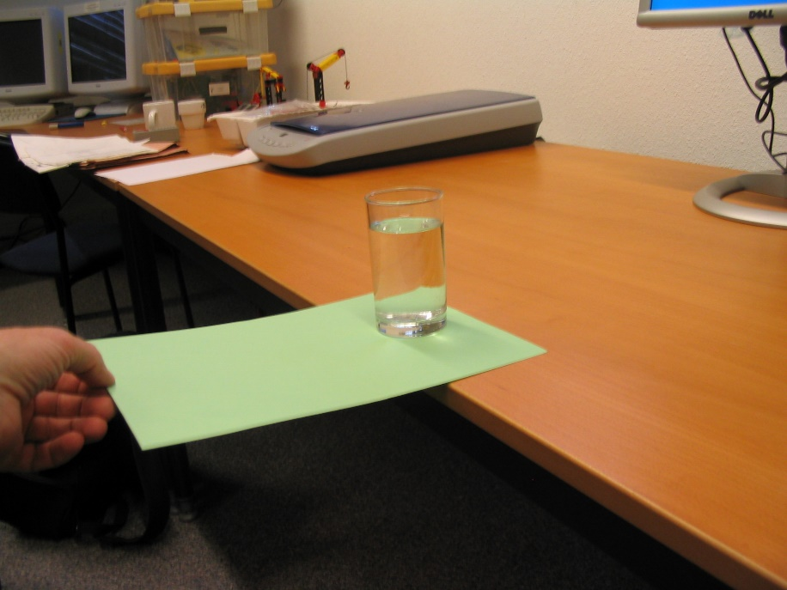
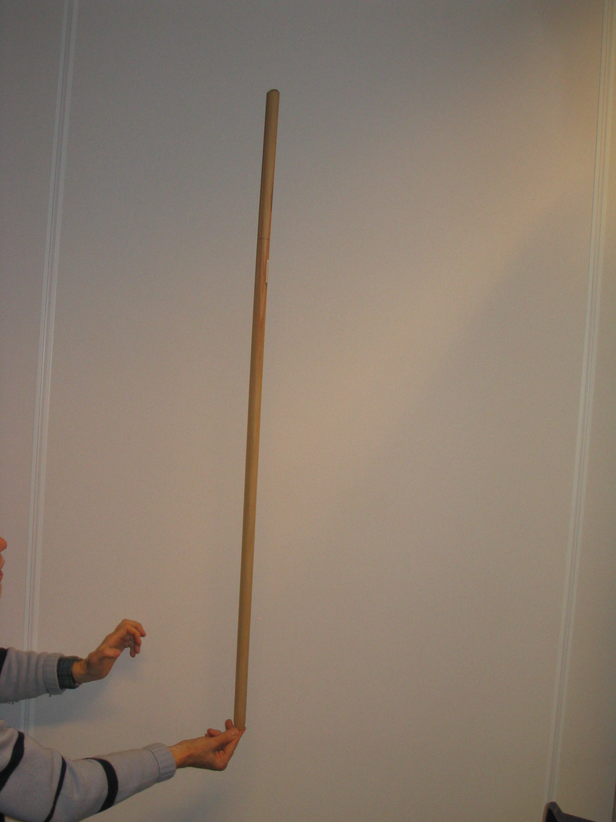
Traagheid: translatie en rotatie
Lineaire traagheid:
“Weerstand” tegen
Lineaire versnelling
Rotatie traagheid:
“weerstand” tegen
Rotatie versnelling
Notes:
Vanuit het bekende begrip lineaire traagheid wordt toegewerkt naar het onbekende begrip rotatie traagheid. Traagheid benoemen als “weerstand tegen versnelling” helpt misschien om te begrijpen wat traagheid is in de natuurkunde. Het begrip traagheid wordt dus gekoppeld aan “weerstand tegen versnelling” en aan de beelden van de demonstratie.

Slide 10
Didactiek
Traagheid definiëren als “weerstand tegen versnelling“
Gaan van bekende lineaire traagheid naar onbekende rotatietraagheid
Spanning en aandacht door glas bijna van tafel te laten vallen
Rol van lengte en van zwaartepunt
Dagelijkse voorwerpen en illustraties (bv wc papier)

Slide 11
Afscheuren van wc rol
Met één hand:
gaat goed bij volle rol
gaat mis bij rol die bijna op is
Rotatietraagheid!

Slide 12
TOETS: Wie is gemakkelijker in evenwicht te houden, moeder of dochter?
dochter
moeder
Notes:
In het circus worden soms mensen op een stok omhooggetild en dan in evenwicht gehouden. Welke stok is stabieler, die met het kind of die met de moeder? De moeder dus vanwege de grotere rotatietraagheid (grotere massa op zelfde afstand van het draaipunt). Natuurlijk os de moeder veel moeilijker op te tillen, maar het balanceren is gemakkelijker.

Slide 13
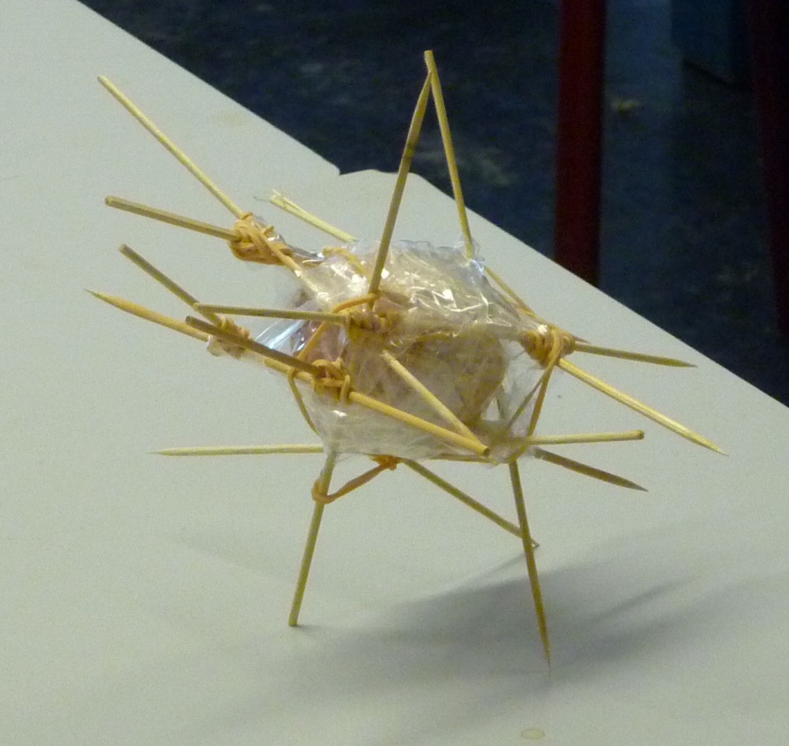
De kracht van begrippen: vallend ei
Trial and error of basisbegrippen?
Spreiden van kracht
Toename remafstand “s”
Δ (½ mv²) = F. s
Of toename remtijd “Δt”:
Δ (mv) = F. Δt
Notes:
Er zijn populaire wedstrijden met vallende eieren. Kinderen of leerlingen of volwassenen moeten een ei zo verpakken dat het niet zal breken als je het laat vallen. Soms gaat men zelfs een paar verdiepingen hoger om de uiteindelijke valproef te doen. Bij de verpakking zie je vooral trial-and-error constructies. Toepassing van de twee basisbegrippen: spreiding van krachten en verlenging van de remweg of remtijd resulteert in een veel beter ontwerp voor de wedstrijd met vallende eieren. Ook basisschool kinderen kunnen iets met die twee principes. Mijn manier is ze eerst trial and error te laten werken en dan op een gegeven moment de principes te introduceren.

Slide 14
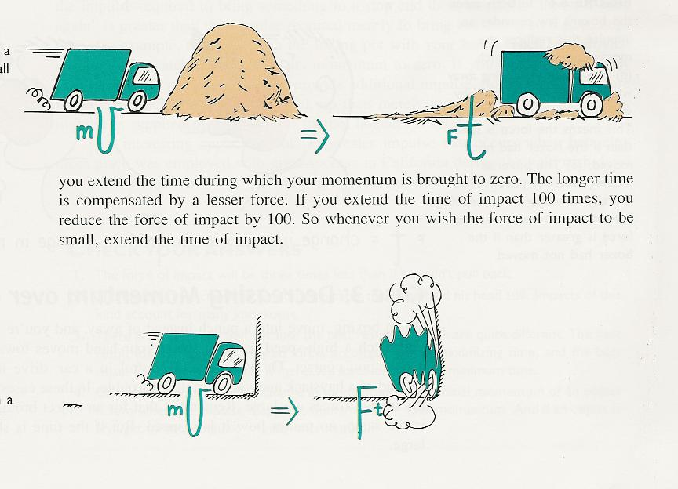
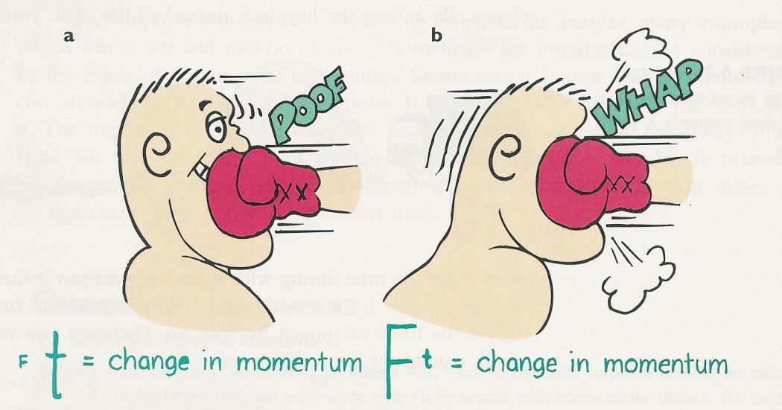
Generaliseren
veligheidsgordel
Kreukelzone
Helm
Basketbal
Voetbal
Boksen
Notes:
Allemaal voorbeelden van zaken die de principes van spreiden van kracht en verlengen van remweg gebruiken. De veiligheidsgordel is breed (spreiding) en beweegt nog mee terwijl de bumper al tegen de muur staat (verlenging remweg). Bij het vangen van de basketball beweegt de arm achteruit (verlenging remweg). Bij het stoppen van een voetbal, is het been in de lucht en beweegt nog wat mee met de bal (verlenging remweg). Bij boksen worden de krachten gespreid door de handschoen en als je een dreun dreigt te krijgen, beweeg je met het gezicht naar achteren (verlenging van remweg). Maar dat gezicht moet dan weer naar voren, en op dat moment sloeg Mohammed Ali toe voor optimaal effect.

Slide 15

Bestellen?
Via NVON-webwinkel
Leden 16 euro
Niet-leden 24 euro
Deel 1 sinds april 2015
Deel 2 december 2017

